Slide 1

Škola | Základní škola Zlín, Nová cesta 268, příspěvková organizace
Vzdělávací oblast | Člověk a příroda
Vzdělávací obor | Fyzika 7
Tematický okruh | Pohyb tělesa
Téma | Co je pohyb
Název | VY_32_INOVACE_20_28_co_je_pohyb
Určení | 7. ročník
Autor | Mgr. Tomáš Bobál
Vytvořeno | Květen 2013
Anotace | Určeno pro výuku a domácí přípravu žáků. Žák se naučí rozhodovat, kdy je těleso v klidu a kdy v pohybu, seznámí se s pojmy trajektorie, dráha a rozdělí pohyby na křivočaré a přímočaré.

Slide 2


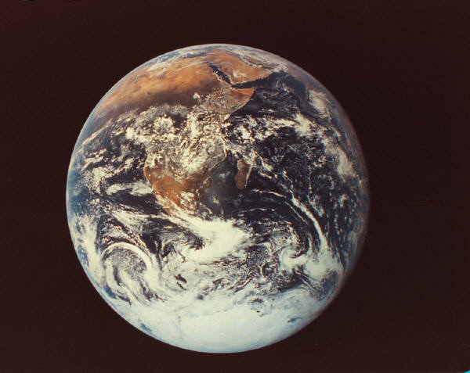
Co je pohyb?
Podívej se kolem sebe a sleduj, která tělesa se pohybují.
Pohyb je typický pro živočichy, pohybují se ale i rostliny, mraky ve vzduchu, Měsíc, automobily…
Pohybuje se ale třeba lavice ve třídě, silnice nebo Země?
Pohybuje se sedadlo v jedoucím autobuse?
Pohyb je změna polohy tělesa vzhledem k jinému tělesu.
Těleso je vzhledem k jinému tělesu v klidu,
pokud se vzhledem k němu nepohybuje.

Slide 3
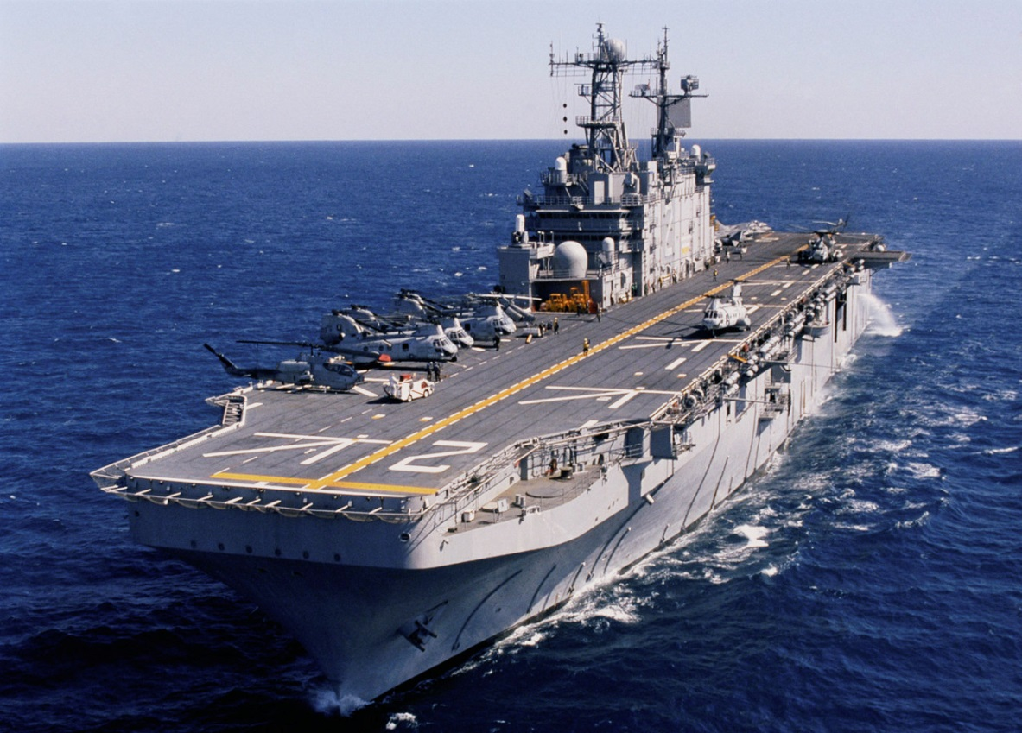
Co je pohyb?
Pokud mluvíme o klidu nebo pohybu tělesa, musíme vždy dodat, vzhledem k čemu je dané těleso v klidu nebo v pohybu.
Říkáme, že klid a pohyb jsou relativní.
Kapitán je v pohybu vzhledem k lodi,
je v klidu vzhledem k moři ☺.
Kapitán je v klidu vzhledem k lodi, je v pohybu vzhledem k moři.

Slide 4
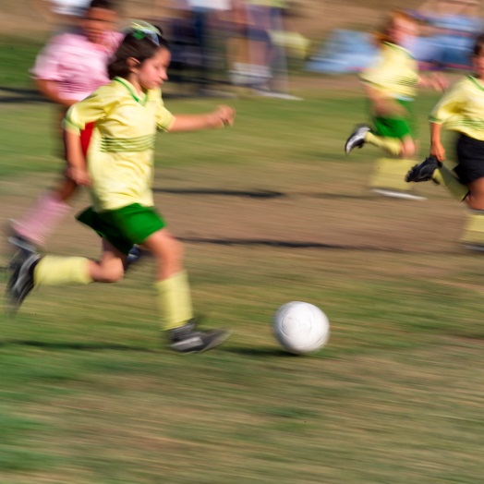
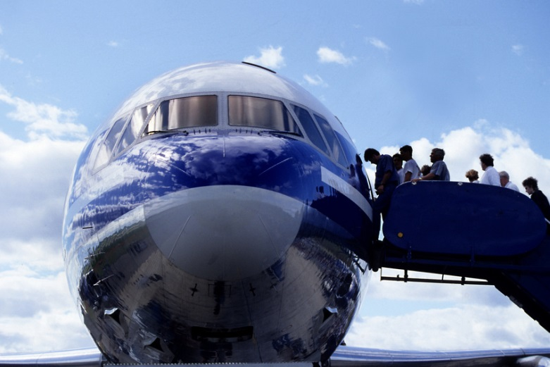
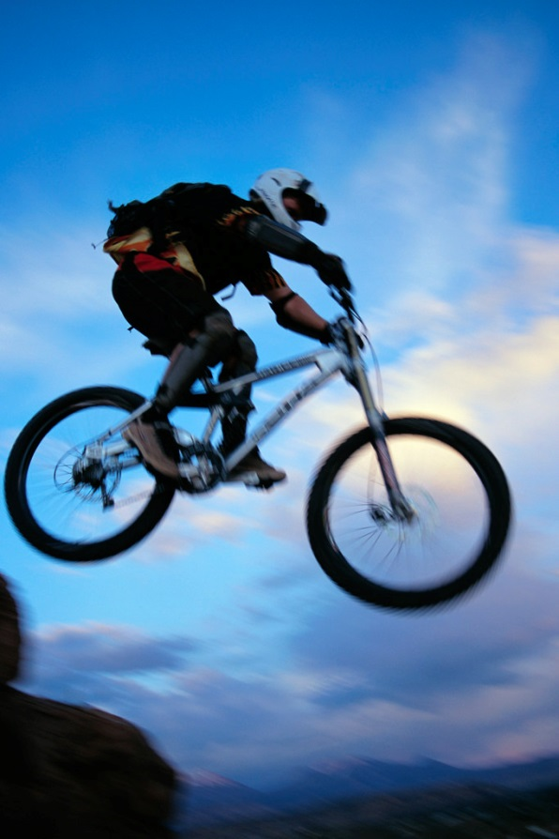
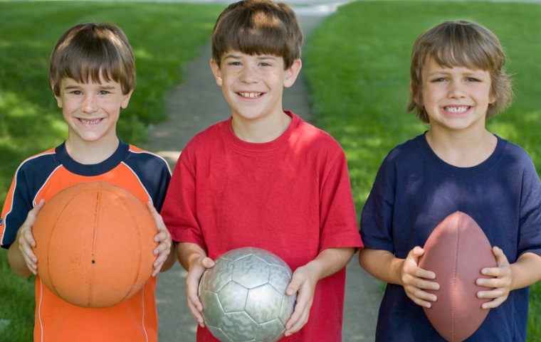
Co je pohyb?
Rozhodni, vzhledem k čemu jsou tělesa v pohybu a vzhledem
k čemu v klidu:

Slide 5
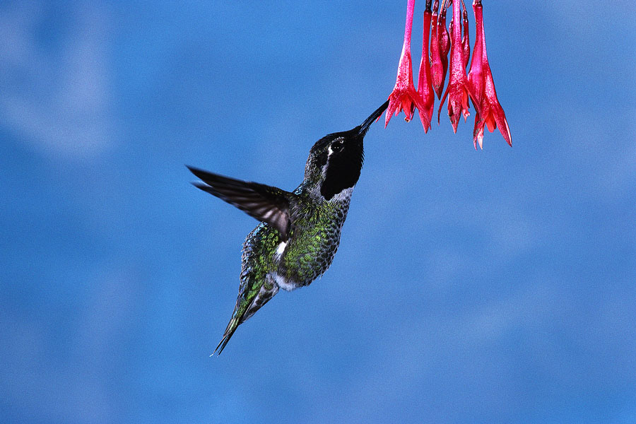
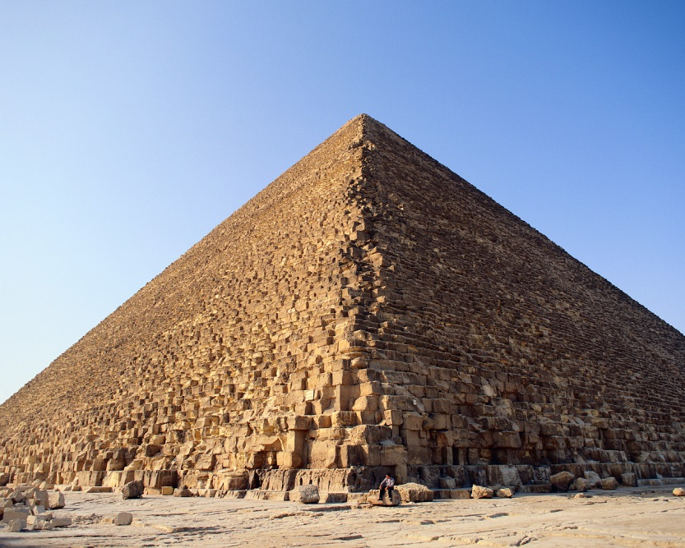
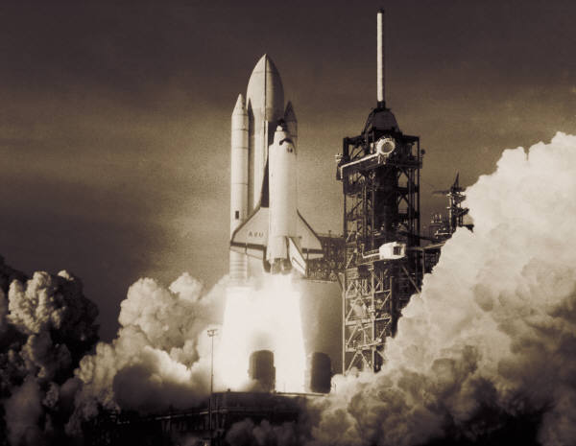
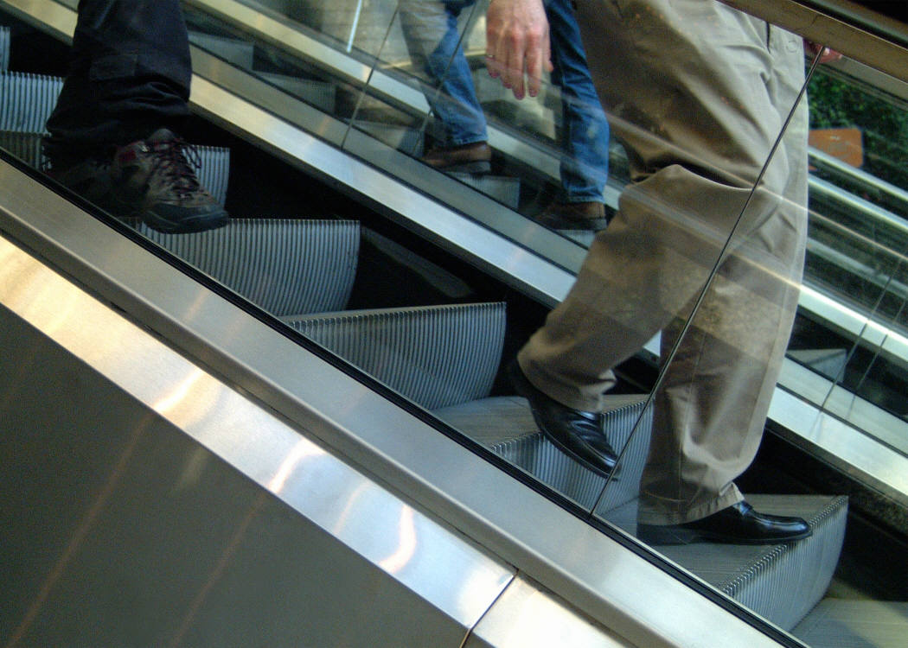
Co je pohyb?

Slide 6
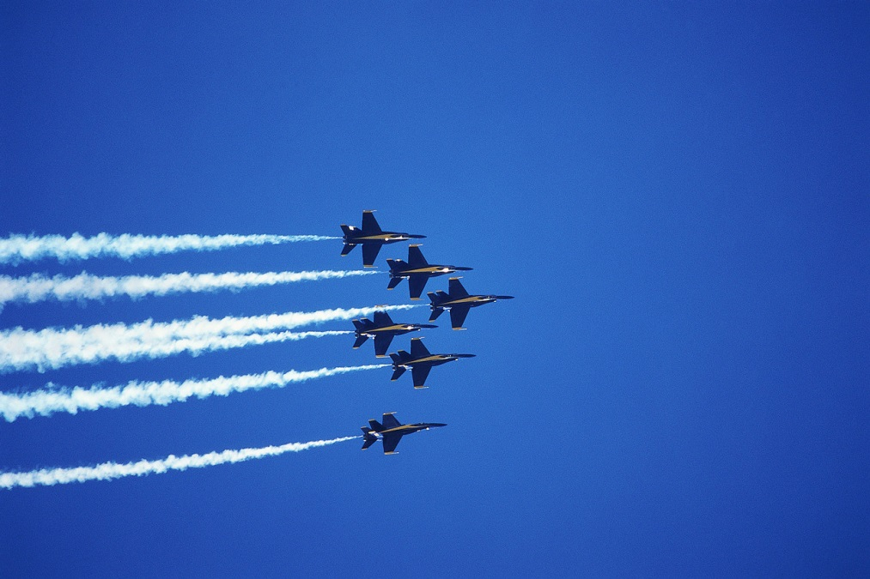

Co je pohyb?
Při pohybu mohou některá tělesa za sebou nechávat stopu.
U jiných si můžeme stopu/čáru představit.
Stopě/čáře ukazující kudy se těleso pohybovalo říkáme trajektorie.
Trajektorie je spojnice bodů, kterými při pohybu projde určitý bod tělesa.

Slide 7
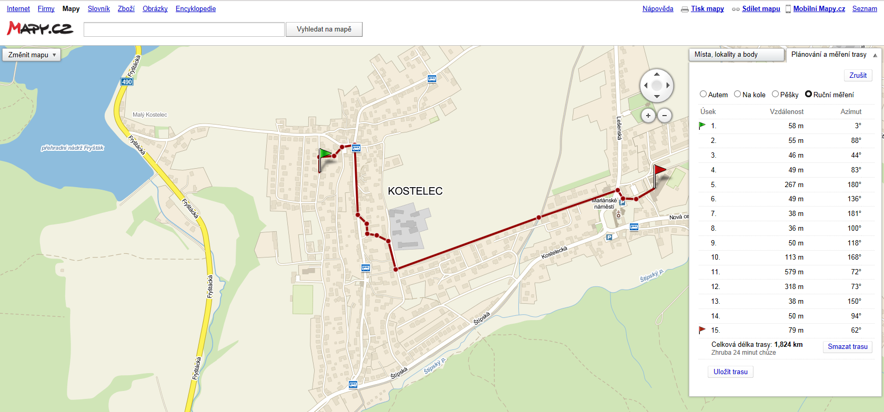
Co je pohyb?
Trajektorie má vždy nějakou délku.
Délce trajektorie za určitou dobu říkáme dráha. Dráha se proto měří ve stejných jednotkách jako délka (milimetr, metr, kilometr).
Pomocí www.mapy.cz změř délku trajektorie svého pohybu při cestě do školy.

Slide 8
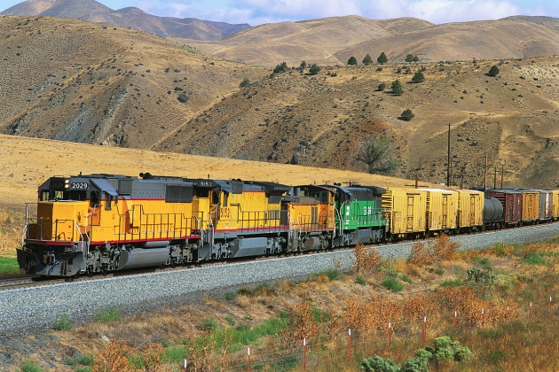
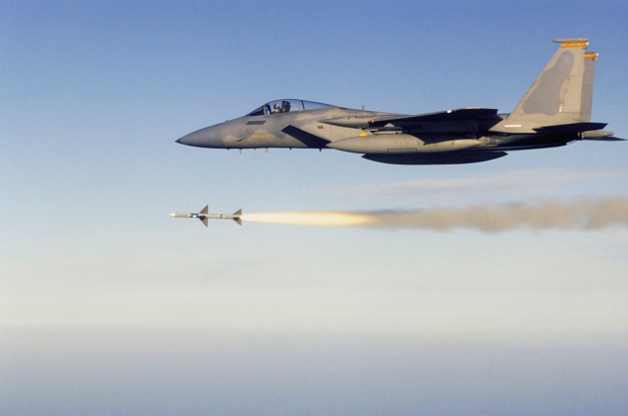
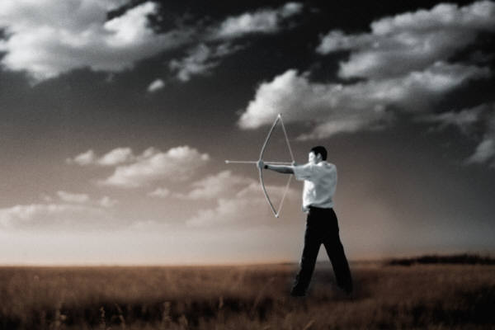
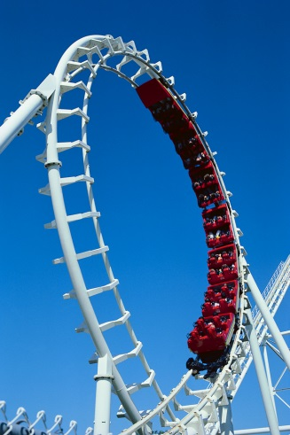

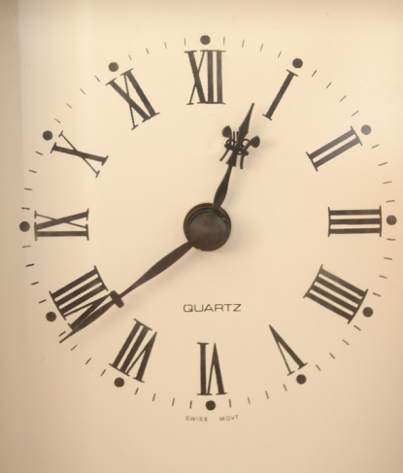
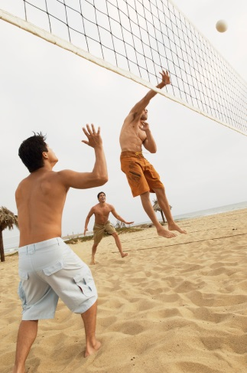
Co je pohyb?
Podle tvaru trajektorie dělíme pohyby na přímočaré a křivočaré.
Trajektorií přímočarého pohybu je část přímky – úsečka.
Pokud trajektorií není úsečka, jedná se o pohyb křivočarý.

Slide 9
Zdroje elektrického napětí
Použité zdroje:
RAUNER, Karel. Fyzika 6: učebnice pro základní školy a víceletá gymnázia. 1. vyd. Plzeň: Fraus, 2004, 120 s. ISBN 80-723-8210-1.
MICROSOFT CORPORATION. Obrázky a jiný obsah [online]. 2012 [cit. 2012-09-01]. Dostupné z: http://office.microsoft.com
Výřez snímku obrazovky [online]. 2003 [cit. 2013-05-21]. Dostupné z: www.mapy.cz

